Slide 2
Beam transfer systems at CERN’s accelerator complex.
Design, construction, installation and operational considerations of normal conducting magnets and electrostatic deflectors in high vacuum and high radiation environments.
Системи за трансфер на частиците в комплекса ускорители на ЦЕРН.
Проектиране, конструиране и експлоатация на нормално проводящи електромагнити и електростатични дефлектори в радиоактивни среди и в условия на свръхвисок вакуум.
Мирослав Атанасов TE-ABT
Използвани материали от M. Barnes, B. Goddard, J. Borburgh, T. Masson, S. Gibson
17/10/2018

Slide 3
Сила на Лоренц
Основен инструмент за направляване и промяна на енергията на електрически заредени частици.
  F е векторът на силата;
  E е векторът на електрическото поле (волт/метър);
  B е векторът на магнитната индукция (тесла);
  q е зарядът на частицата (кулон);
  v е векторът на скоростта на частицата (метър/секунда);
  X показва векторно произведение
  Извод: поради наличието на векторно произведение, магнитната компонента на силата не извършва работа, т.е. не води до промяна на кинетичната енергия на частицата – използваме я за промяна на траекторията. Електрическата компонента приложена напречно води до промяна на траекторията, а надлъжно – до промяна на кинетичната енергия.

Slide 4
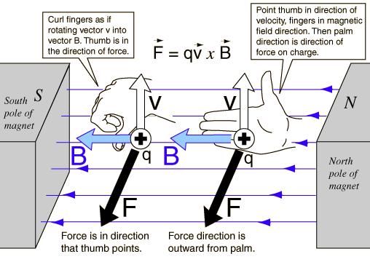
Магнитна компонента на силата
Правило на дясната ръка
Южен магнитен полюс
(отклонение наляво)
q=0
-q
B
+q
q`
q`
(отклонение надясно)
Ref: http://hyperphysics.phy-astr.gsu.edu/hbase/magnetic/magfor.html
Зарядът се движи в равнината на листа
Северен магнитен полюс

Slide 5
Електрическа компонента на силата
Противоположните заряди се привличат!
Положителен електрод
-q
(нагоре)
q=0
-
+
+q
(надолу)
Зарядът се движи в равнината на листа, електрическото поле е напречно на траекторията на частицата
E
Отрицателен електрод

Slide 6
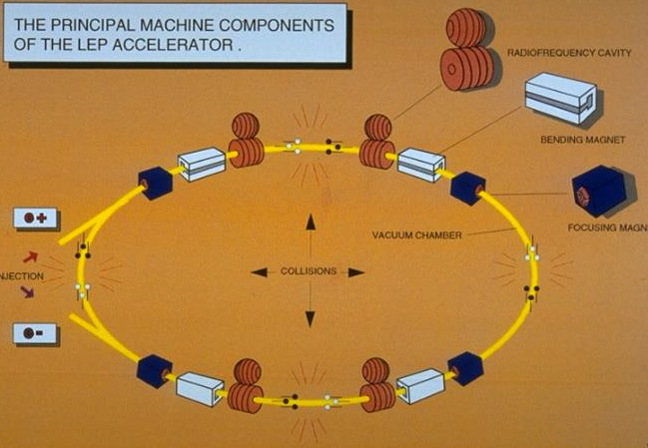
Принцип на синхротрона
Заредените частици се задържат в кръгови траектории чрез двуполюсни магнитни полета, синхронизирани с ускоряващите електрически полета по такъв начин, че всяка промяна на енергията на частицата води до промяна на магнитното поле, така че траекторията да се запазва постоянна.

Slide 7
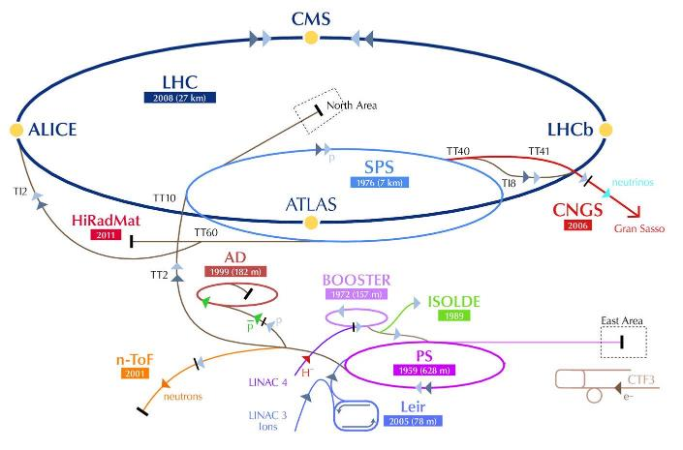
Трансфер на частиците
CERN Complex
LHC: Large Hadron Collider
SPS: Super Proton Synchrotron
AD: Antiproton Decelerator
ISOLDE: Isotope Separator Online Device
PSB: Proton Synchrotron Booster
PS: Proton Synchrotron
LINAC: LINear Accelerator
LEIR: Low Energy Ring
CNGS: CERN Neutrino to Gran Sasso
Необходим е трансфер между отделните машини
Ускорителите са с ограничен динамичен обхват;
За достигане на високи енергии са необходими серия ускорители.
Notes:
PSB: 50MeV ⇨ 1.4GeV;
PS: 1.4GeV ⇨ 26GeV;
SPS: 26GeV ⇨ 450GeV;
LHC: 450GeV ⇨ 7TeV.

Slide 8
Трансфер на лъча (снопа) частици
За инжектиране или екстрактиране на частиците се използва комбинация от бързодействащ „кикър“ и „септум“.
Тънък септум
Екстрактиран сноп
Поле на септума
Бързодействащ кикър
Отклонен сноп
Регион без магнитно поле
(инсталиран в циркулиращия сноп)
Циркулиращ сноп
Кикър – бързодействащ електромагнит даващ малко начално отклонение на снопа (няколко mrad) за отклоняване на траекторията в полето на септума;
Септум – произвежда достатъчно силно магнитно поле за окончателното отклонение на снопа, като полетата на разсейване не трябва да влияят на циркулиращия сноп частици.
Notes:
PSB: 50MeV ⇨ 1.4GeV;
PS: 1.4GeV ⇨ 26GeV;
SPS: 26GeV ⇨ 450GeV;
LHC: 450GeV ⇨ 7TeV.

Slide 9
Септа
Септум (септа в мн.ч) е участък, разделящ две пространства (напр. в медицината – частта на носа разделяща ноздрите).
В ускорителите септумът разделя два региона с различни полета:
Регион A
Без наличие на поле
(E_{A}=0 & B_{A}=0)
Регион B
Регион с хомогенно поле
(E_{B}≠0 or B_{B} ≠0)
Септум
Важна характеристика на “септа” устройствата е отсъствието на поле в региона на циркулиращия сноп, и хомогенно поле във въздушната междина. Дебелината на септума трябва да е възможно най-малка за намаляване на силата на кикъра
Notes:
PSB: 50MeV ⇨ 1.4GeV;
PS: 1.4GeV ⇨ 26GeV;
SPS: 26GeV ⇨ 450GeV;
LHC: 450GeV ⇨ 7TeV.

Slide 10
Електростатичен септум
Циркулиращ сноп
Типични параметри:
• Дължина на електрода: 500 – 3000 mm;
• Ширина на междината (d) променлива: 10 - 35 mm;
• Дебелина на септума: <=0.1 mm;
• Вакуум (10⁻⁹ to 10⁻¹² mbar);
• Напрежение: до 300 kV;
• Интензитет на електрическото поле: до 10 MV/m;
• Септум от молибденово фолио или волфрам-рениеви нишки;
• Електрод от анодизиран алуминий, неръждаема стомана или титан за свръх-висок вакуум;
• Изпичане до 300 ºC за постигане на вакуум от порядъка на 10⁻¹² mbar;
d
Подпора
Септум
V
Електрод
y
Екстрактиран сноп
z
E
x
Notes:
PSB: 50MeV ⇨ 1.4GeV;
PS: 1.4GeV ⇨ 26GeV;
SPS: 26GeV ⇨ 450GeV;
LHC: 450GeV ⇨ 7TeV.

Slide 11
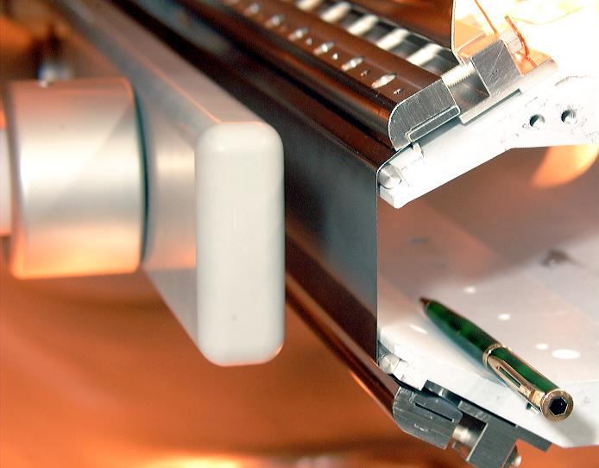
Електростатичен септум
Система за опъване на фолиото
Електрод (катод) от пералуман, третиран с хромова киселина
Септум от молибденово фолио с дебелина 100 микрона
Notes:
PSB: 50MeV ⇨ 1.4GeV;
PS: 1.4GeV ⇨ 26GeV;
SPS: 26GeV ⇨ 450GeV;
LHC: 450GeV ⇨ 7TeV.

Slide 12
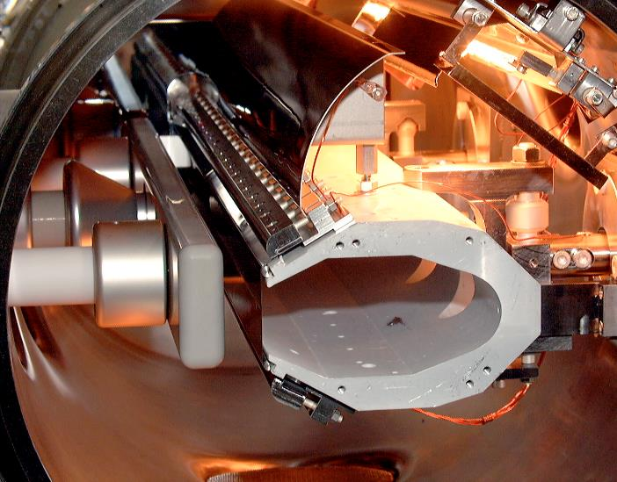
Електростатичен септум (SEH23 в PS)
Инфрачервени лампи за изпичане
Дефлектор
Подпора за септума, действаща като Фарадеев кафез за циркулиращия сноп
Notes:
PSB: 50MeV ⇨ 1.4GeV;
PS: 1.4GeV ⇨ 26GeV;
SPS: 26GeV ⇨ 450GeV;
LHC: 450GeV ⇨ 7TeV.

Slide 13
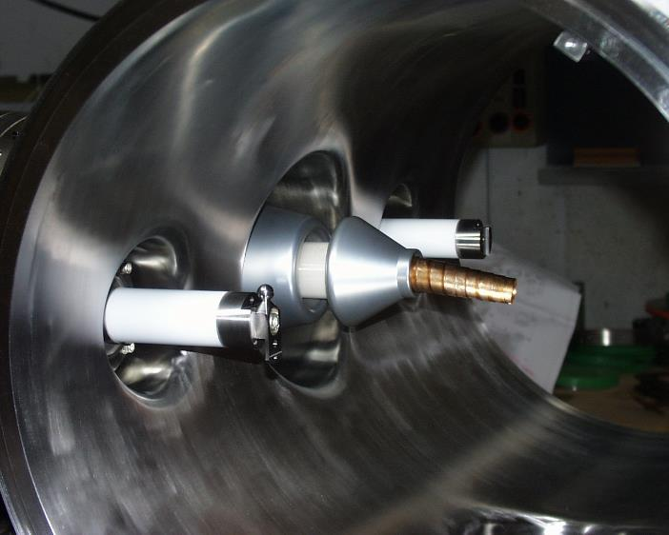
Електростатичен септум
Проходен изолатор за катода
Полирана вътрешна повърхност без остри ръбове на вакуумния съд за избягване на искрене
Подпорни изолатори за катода, позволяващи радиално отместване
Notes:
PSB: 50MeV ⇨ 1.4GeV;
PS: 1.4GeV ⇨ 26GeV;
SPS: 26GeV ⇨ 450GeV;
LHC: 450GeV ⇨ 7TeV.

Slide 14
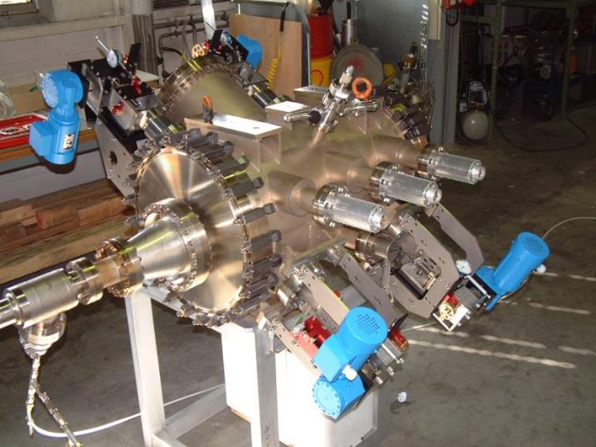
Електростатичен септум (SEH10 в LEIR)
Вакуумен съд и фланци от неръждаема стомана 316LN
Система за прецизно позициониране спрямо циркулиращия сноп
Notes:
PSB: 50MeV ⇨ 1.4GeV;
PS: 1.4GeV ⇨ 26GeV;
SPS: 26GeV ⇨ 450GeV;
LHC: 450GeV ⇨ 7TeV.

Slide 15
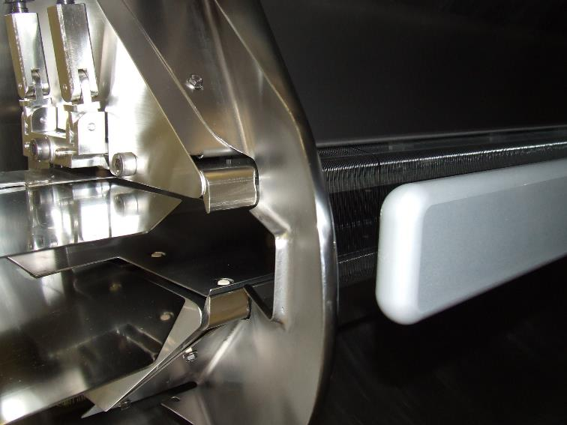
Електростатичен септум (ZS в SPS)
Септум от волфрам-рениеви нишки
Катод от пералуман
Notes:
PSB: 50MeV ⇨ 1.4GeV;
PS: 1.4GeV ⇨ 26GeV;
SPS: 26GeV ⇨ 450GeV;
LHC: 450GeV ⇨ 7TeV.

Slide 16
Магнитен септум
C-образен магнитопровод
Септум проводник с много висока токова плътност (до 100 А/mm²)
I
B
Notes:
PSB: 50MeV ⇨ 1.4GeV;
PS: 1.4GeV ⇨ 26GeV;
SPS: 26GeV ⇨ 450GeV;
LHC: 450GeV ⇨ 7TeV.

Slide 17
Постояннотоков електромагнитен септум
Горна част на магнитопровода
Захранван с постоянен ток (до 10 kA).
Обикновено многонавивкова намотка за намаляване на тока.
Намотката и магнитопровода се състоят от горна и долна част за да се осигури възможност за поставяне на вакуумната камера
Рядко във вакуум.
Вакуумна камера за отклонения сноп
Септум проводник
Вакуумна камера за циркулиращия сноп
y
z
x
Обратен проводник
Долна част на магнитопровода
Notes:
PSB: 50MeV ⇨ 1.4GeV;
PS: 1.4GeV ⇨ 26GeV;
SPS: 26GeV ⇨ 450GeV;
LHC: 450GeV ⇨ 7TeV.

Slide 18
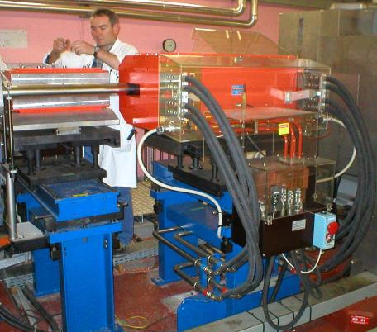
Постояннотоков електромагнитен септум (SMH61 в PS)
Типични характеристики:
• Дължина на магнитопровода: 400 - 1200 mm;
• Въздушна междина: 25 - 60 mm;
• Дебелина на септума: 6 - 20 mm;
• Извън вакуум;
• Шихтован магнитопровод;
• Многонавивкова намотка с водно охлаждане(12 - 60 l/min.);
• Ток: 1 - 10 kA;
• Захранван от управляем изправител;
• Консумация: 10 - 100 kW !.
Водно охлаждане
Електрически връзки
Циркулиращ сноп
Notes:
PSB: 50MeV ⇨ 1.4GeV;
PS: 1.4GeV ⇨ 26GeV;
SPS: 26GeV ⇨ 450GeV;
LHC: 450GeV ⇨ 7TeV.

Slide 19
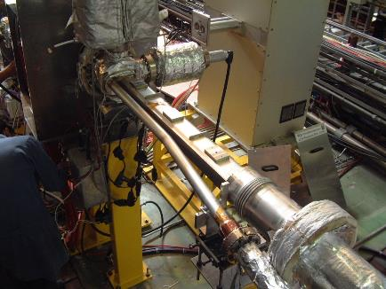
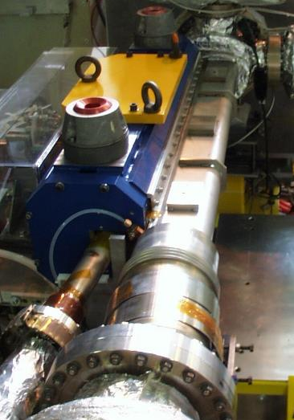
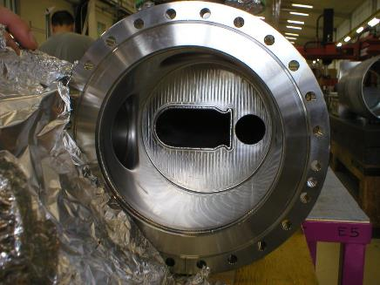
Вакуумна камера (SMH40 в LEIR)
Notes:
PSB: 50MeV ⇨ 1.4GeV;
PS: 1.4GeV ⇨ 26GeV;
SPS: 26GeV ⇨ 450GeV;
LHC: 450GeV ⇨ 7TeV.

Slide 20
Пулсиращ електромагнитен септум
Магнитопровод
Обратен проводник
Захранван с полу-синусоида с полупериод от порядъка на 3 ms.
Намотката е с една навивка за намаляване на индуктивността и водно охлаждане.
Трансформатор между захранващия блок и магнита.
Инсталиран във вакуум със система за прецизно позициониране спрямо циркулиращия лъч.
Инсталирането във вакуум помага за намаляване на разстоянието между септума и циркулиращия лъч
Високи стойности на електродинамичните сили – изискват специална система за фиксиране на намотката и абсорбиране на вибрациите
Септум проводник
x
Циркулиращ сноп
B
Отклонен сноп
0
x
y
z
x
Notes:
PSB: 50MeV ⇨ 1.4GeV;
PS: 1.4GeV ⇨ 26GeV;
SPS: 26GeV ⇨ 450GeV;
LHC: 450GeV ⇨ 7TeV.

Slide 21
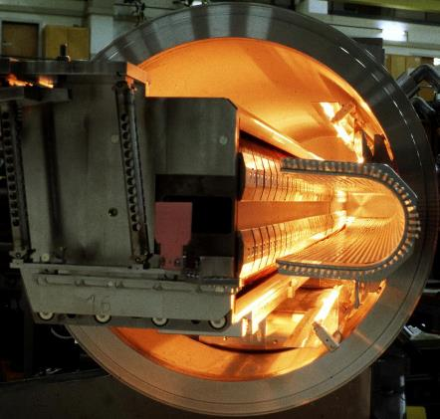
Пулсиращ електромагнитен септум (SMH16 в PS)
Инфрачервена лампа за изпичане до 200 ºC
Типични характеристики:
• Дължина на магнитопровода: 300 – 1200 mm;
• Въздушна междина: 18 - 60 mm;
• Дебелина на септума: 3 - 20 mm;
• Вакуум (~10⁻⁹ mbar);
• Шихтован магнитопровод (0.35 - 1.5 mm);
• Еднонавивкова намотка с водно охлаждане(1 - 80 l/min.);
• Ток (полу-синусоида): 7 - 40 kA;
• Захранван с разряд на кондензатор, наслагване на 1ви и 3ти хармоник и активни филтри за увеличаване на стабилността;
Сензор за определяне положението на снопа
Септум
Екран за циркулиращия сноп частици
Notes:
PSB: 50MeV ⇨ 1.4GeV;
PS: 1.4GeV ⇨ 26GeV;
SPS: 26GeV ⇨ 450GeV;
LHC: 450GeV ⇨ 7TeV.

Slide 22
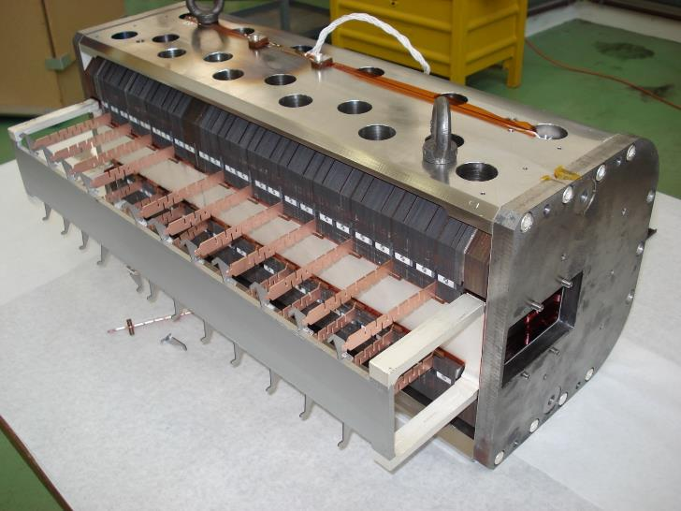
Пулсиращ електромагнитен септум (SMH42 в PS)
Система пружини от берилиев бронз за абсорбиране на вибрациите
Термодвойки
Шихтован магнитопровод
Септум с твърдо хромово покритие за увеличаване на механичната якост
Посребрена еднонавивкова медна намотка с водно охлаждане
Notes:
PSB: 50MeV ⇨ 1.4GeV;
PS: 1.4GeV ⇨ 26GeV;
SPS: 26GeV ⇨ 450GeV;
LHC: 450GeV ⇨ 7TeV.

Slide 23
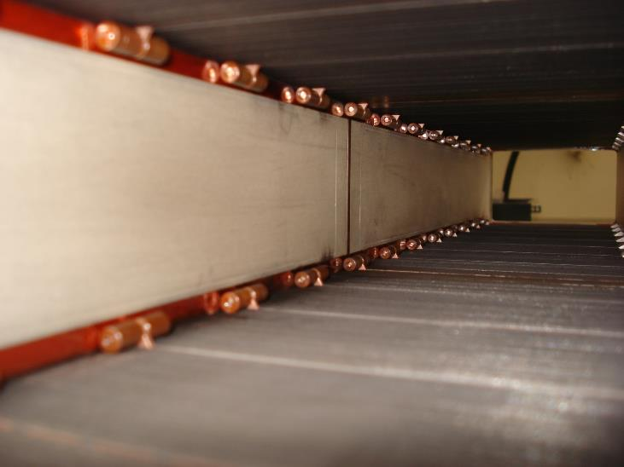
Пулсиращ електромагнитен септум
Изолация между магнитопровод и намотка от Kapton® (устойчив на радиация и високи температури полиимид)
Каналите за охлаждане са тръбички от неръждаема стомана, вложени в масата на медта
Въздушна междина
Контакт между пружината и намотката от Vespel® (свръхчиста полиимидна пластмаса, подходяща за свръх-висок вакуум, високи температури и радиация)
Notes:
PSB: 50MeV ⇨ 1.4GeV;
PS: 1.4GeV ⇨ 26GeV;
SPS: 26GeV ⇨ 450GeV;
LHC: 450GeV ⇨ 7TeV.

Slide 24
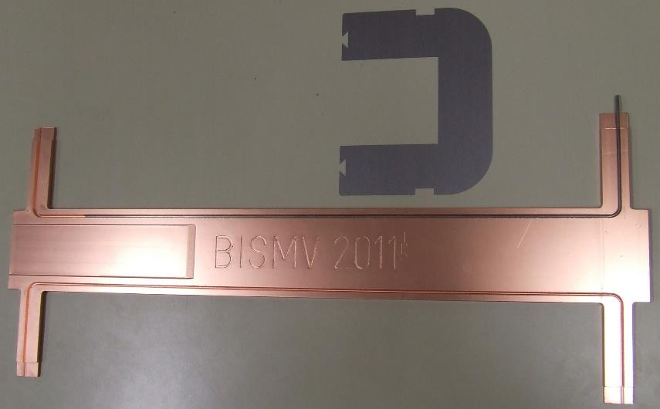
Пулсиращ електромагнитен септум
Тръбички от неръждаема стомана, вложени в масата на медта
Лист електротехническа стомана за магнитопровода
Септум проводник
Канали за поставяне на стоманените тръбички за охлаждането
Notes:
PSB: 50MeV ⇨ 1.4GeV;
PS: 1.4GeV ⇨ 26GeV;
SPS: 26GeV ⇨ 450GeV;
LHC: 450GeV ⇨ 7TeV.

Slide 25
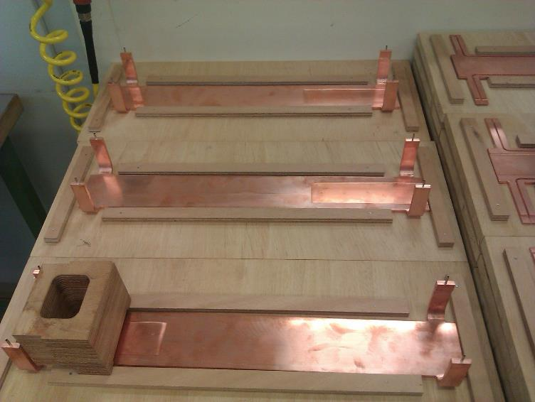
Пулсиращ електромагнитен септум
Notes:
PSB: 50MeV ⇨ 1.4GeV;
PS: 1.4GeV ⇨ 26GeV;
SPS: 26GeV ⇨ 450GeV;
LHC: 450GeV ⇨ 7TeV.

Slide 26
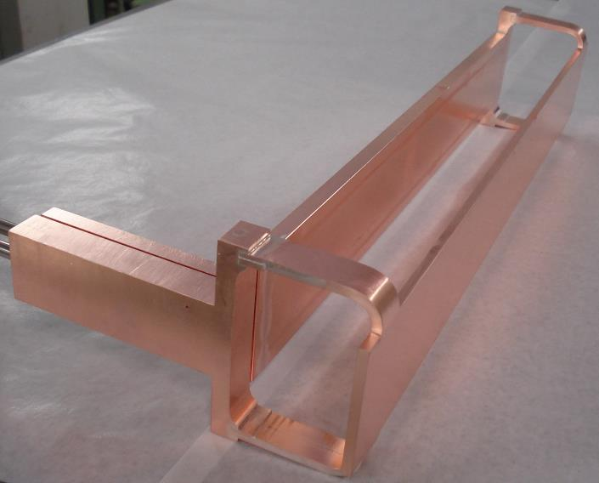
Пулсиращ електромагнитен септум
Завършена намотка, споена с твърд припой във вакуум
Notes:
PSB: 50MeV ⇨ 1.4GeV;
PS: 1.4GeV ⇨ 26GeV;
SPS: 26GeV ⇨ 450GeV;
LHC: 450GeV ⇨ 7TeV.

Slide 27
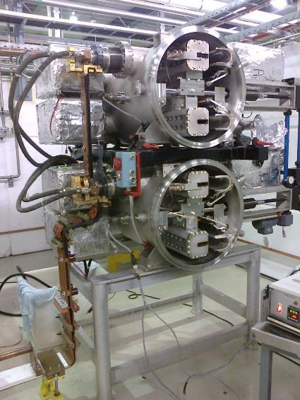
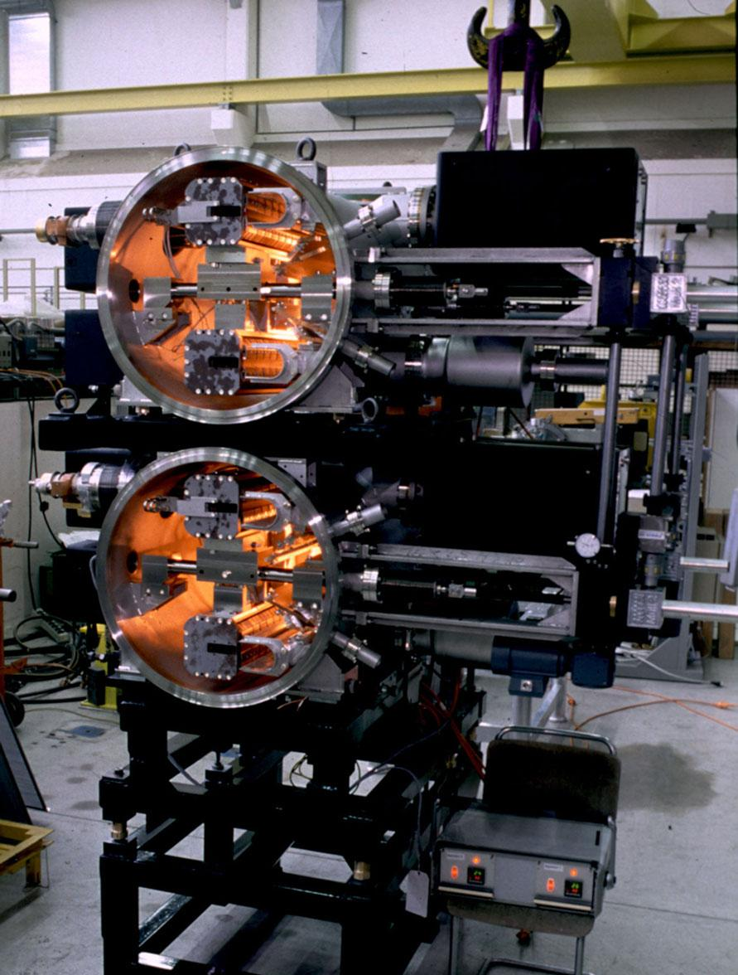
Пулсиращ електромагнитен септум (BESMH в PSB)
Notes:
PSB: 50MeV ⇨ 1.4GeV;
PS: 1.4GeV ⇨ 26GeV;
SPS: 26GeV ⇨ 450GeV;
LHC: 450GeV ⇨ 7TeV.

Slide 28
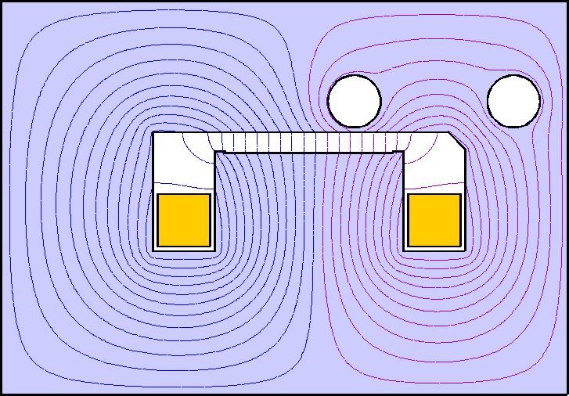
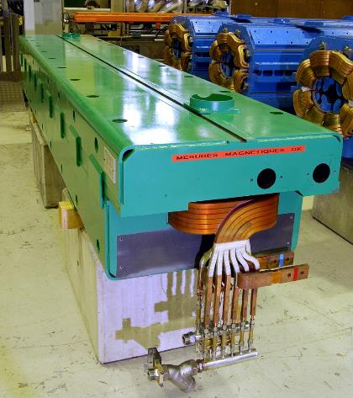
“Lambertson” септум за инжектиране в LHC (MSI)
Инжектиран сноп
Трансферна линия от SPS
Циркулиращ LHC сноп
Септумът дефлектира снопа хоризонтално надясно;
Кикърът дефлектира вертикално върху централната орбита на LHC.
Notes:
PSB: 50MeV ⇨ 1.4GeV;
PS: 1.4GeV ⇨ 26GeV;
SPS: 26GeV ⇨ 450GeV;
LHC: 450GeV ⇨ 7TeV.

Slide 29
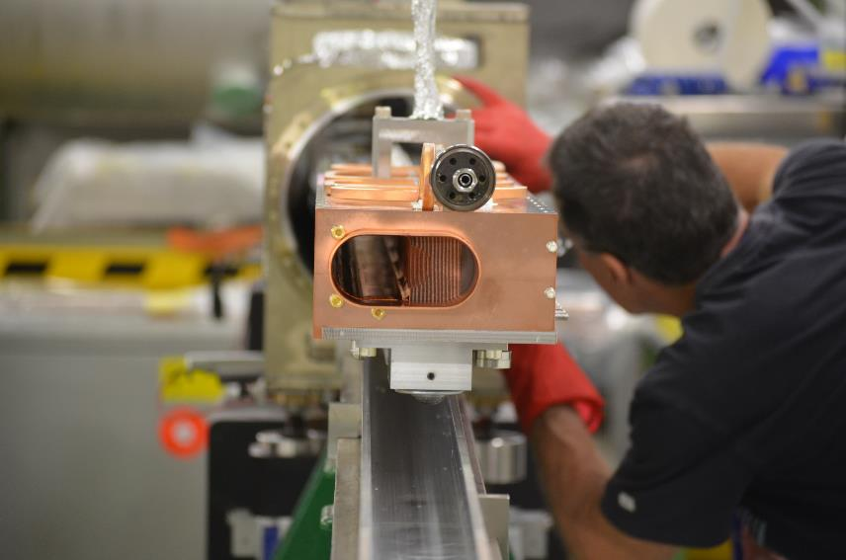
Защитни абсорбери
Водно охлаждане
Медна тръба за циркулиращите частици
3m абсорбер от карбон и графит в непосредствена близост до снопа частици
Notes:
PSB: 50MeV ⇨ 1.4GeV;
PS: 1.4GeV ⇨ 26GeV;
SPS: 26GeV ⇨ 450GeV;
LHC: 450GeV ⇨ 7TeV.

Slide 30
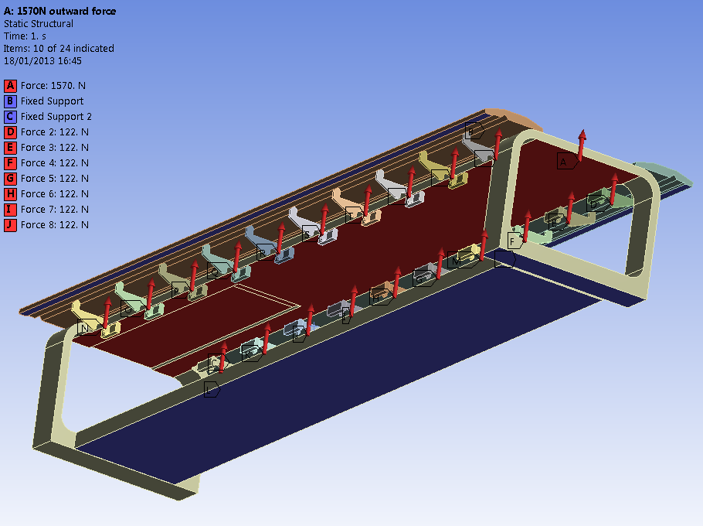
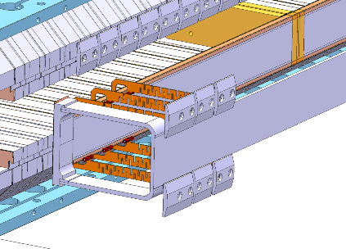
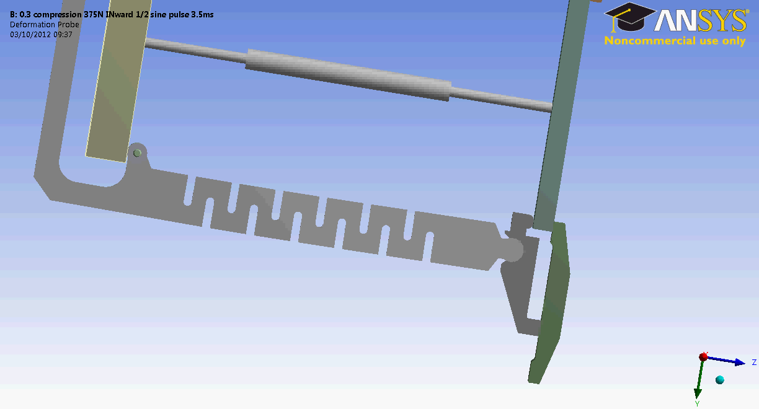
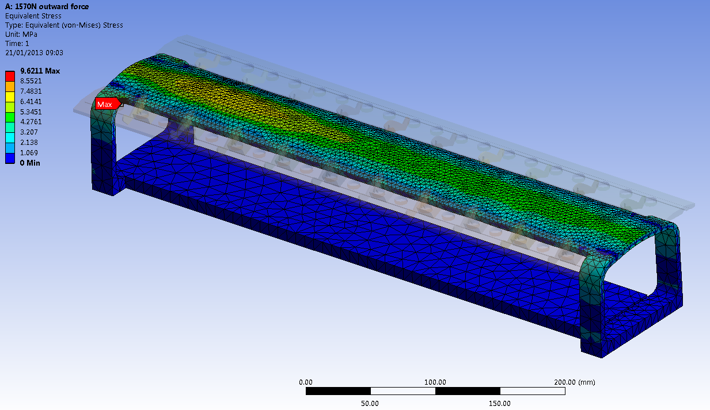
Механичен и електромагнитен дизайн
Notes:
PSB: 50MeV ⇨ 1.4GeV;
PS: 1.4GeV ⇨ 26GeV;
SPS: 26GeV ⇨ 450GeV;
LHC: 450GeV ⇨ 7TeV.

Slide 31
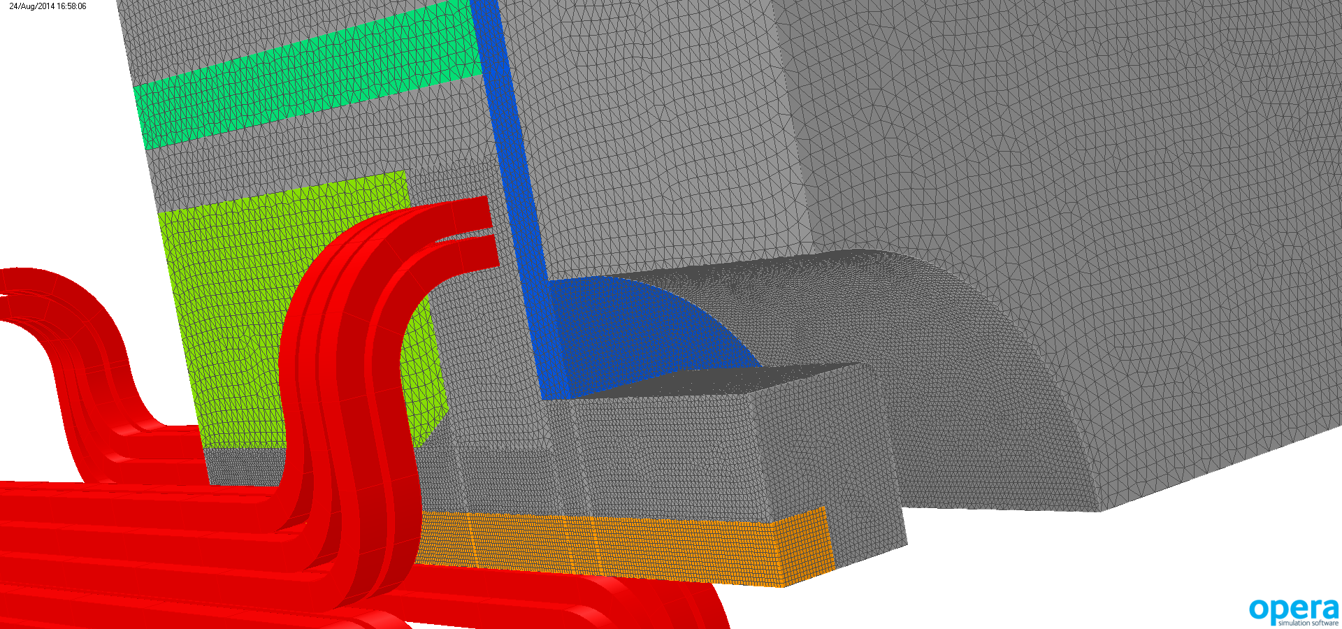
Механичен и електромагнитен дизайн
Notes:
PSB: 50MeV ⇨ 1.4GeV;
PS: 1.4GeV ⇨ 26GeV;
SPS: 26GeV ⇨ 450GeV;
LHC: 450GeV ⇨ 7TeV.

Slide 32
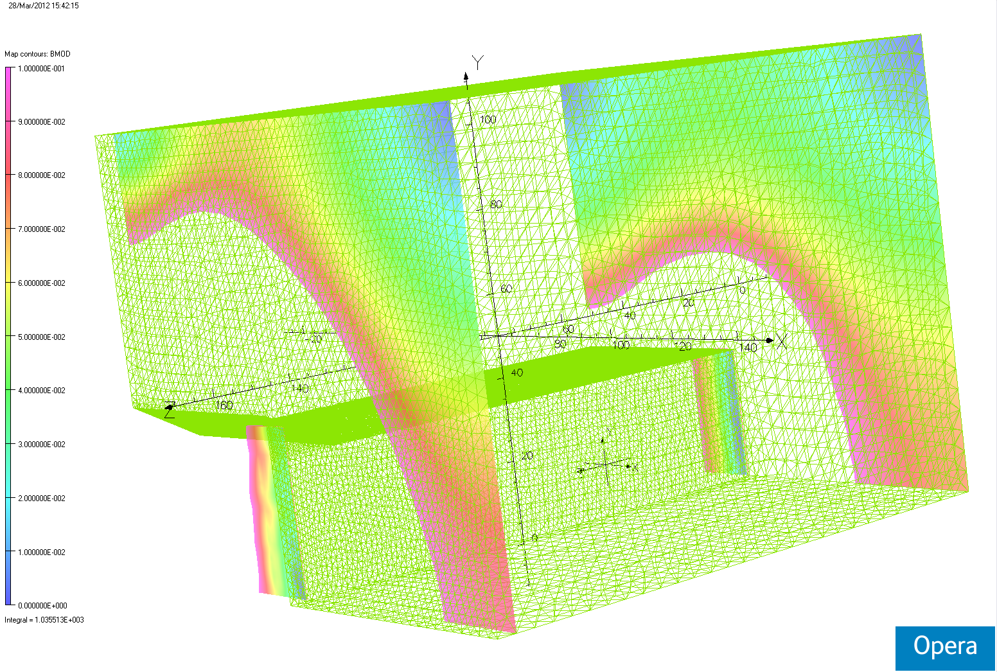
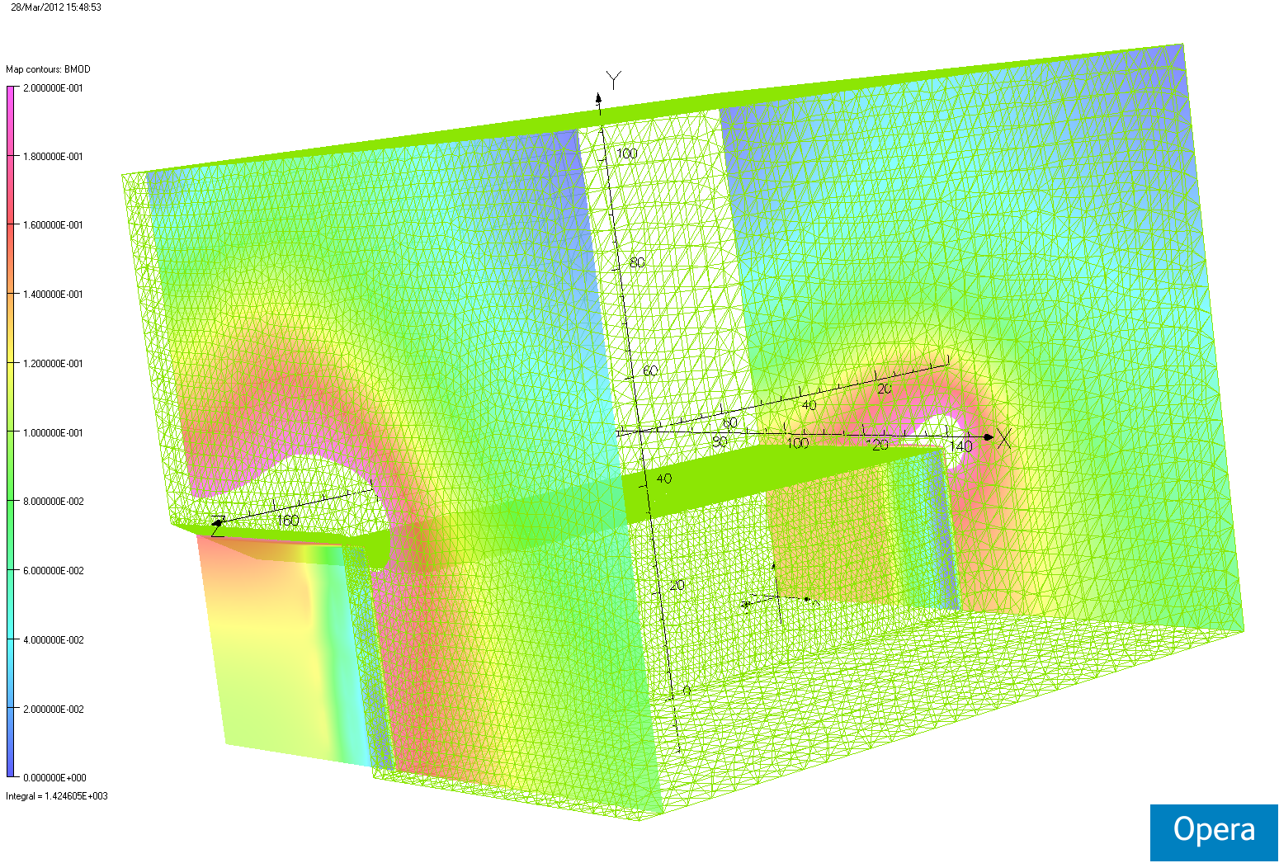
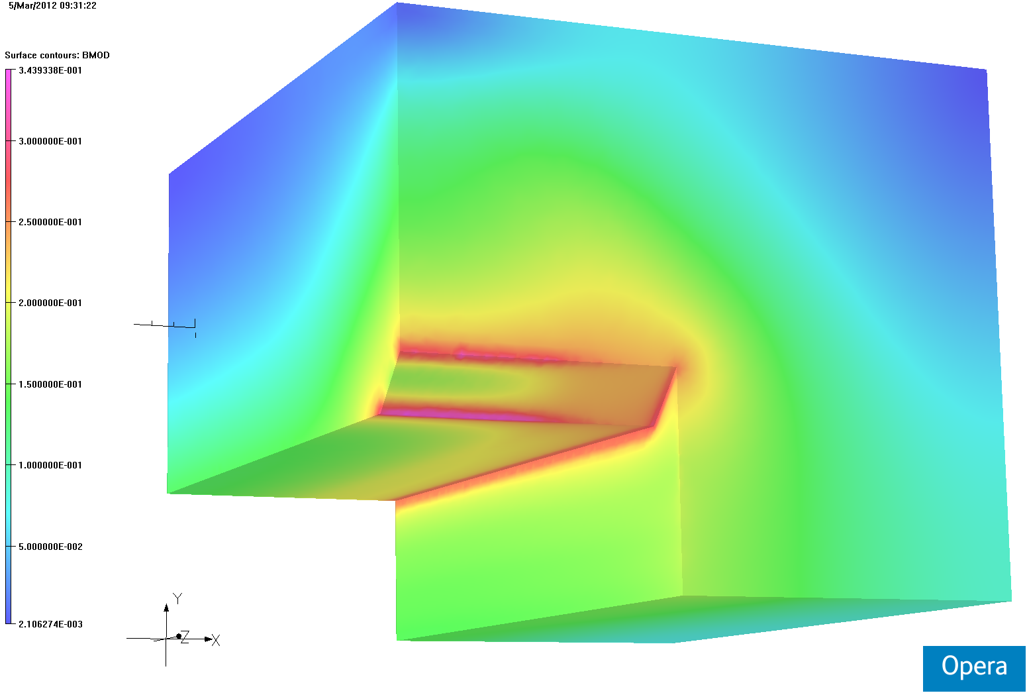
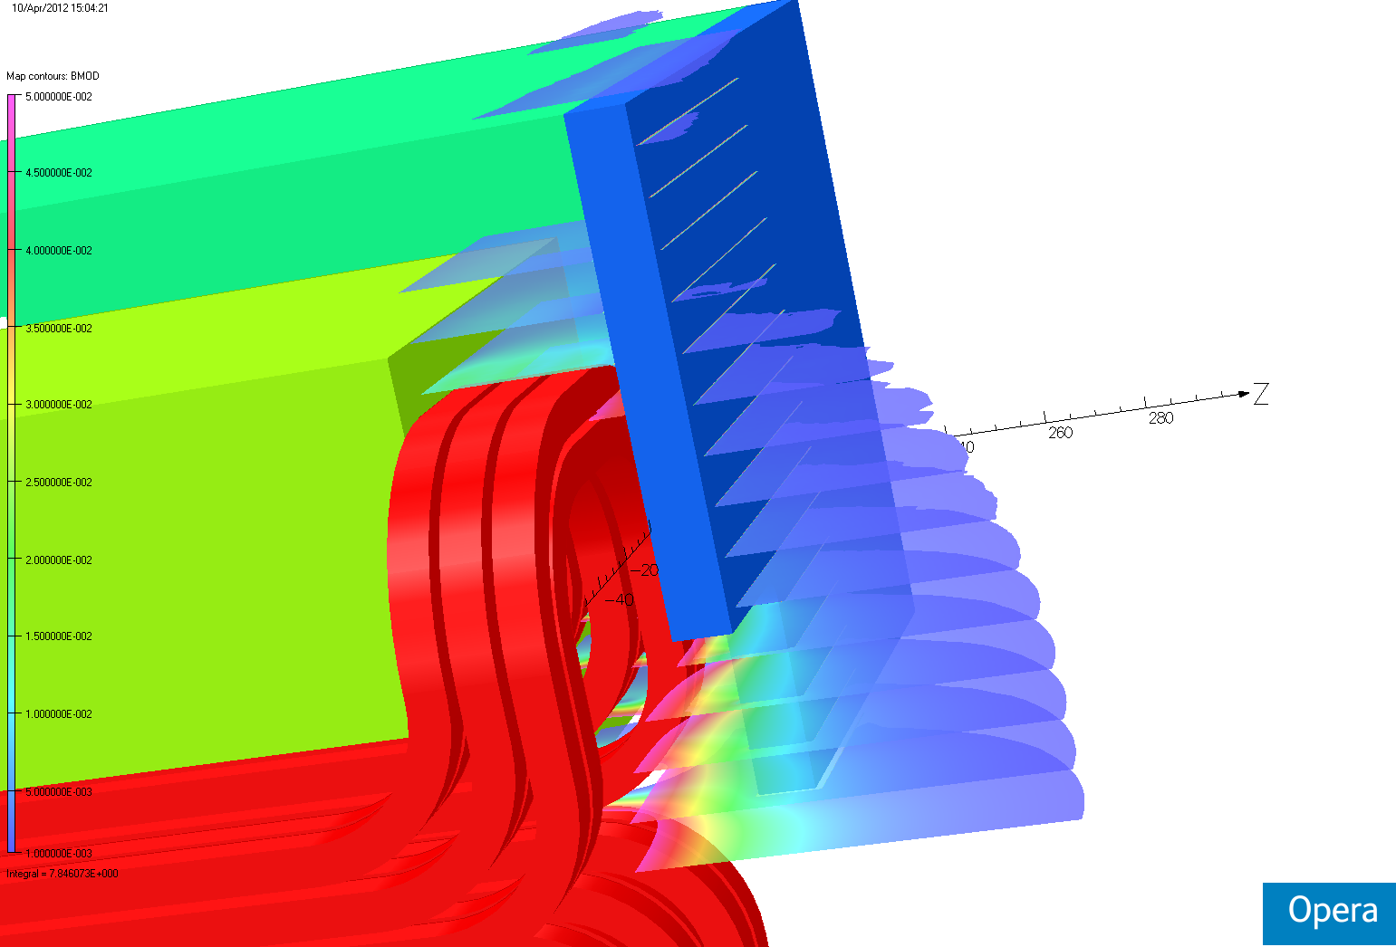
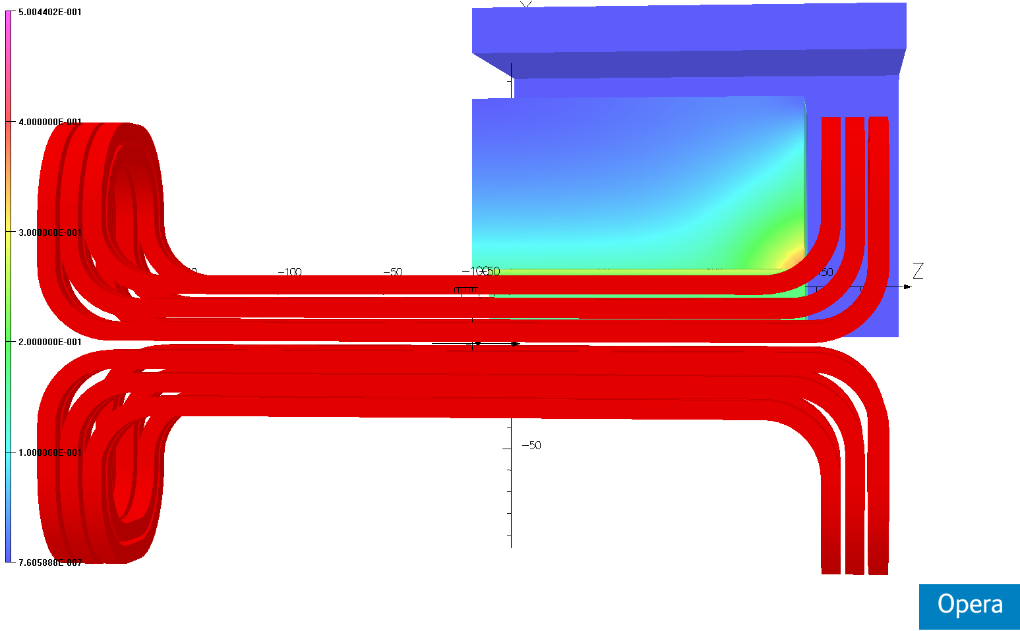
Механичен и електромагнитен дизайн
Notes:
PSB: 50MeV ⇨ 1.4GeV;
PS: 1.4GeV ⇨ 26GeV;
SPS: 26GeV ⇨ 450GeV;
LHC: 450GeV ⇨ 7TeV.

Slide 34
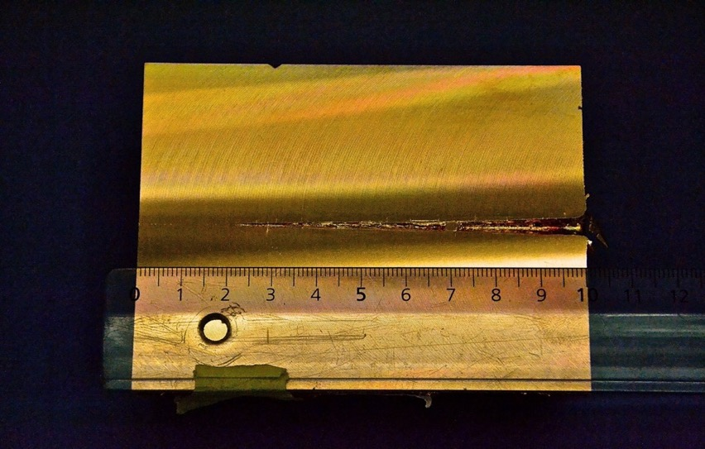
Допълнителни слайдове:
Хидродинамично тунелиране в мед на сноп от SPS*
*Експеримент HiRadMat в SPS, снимки F. Burkart

Slide 35
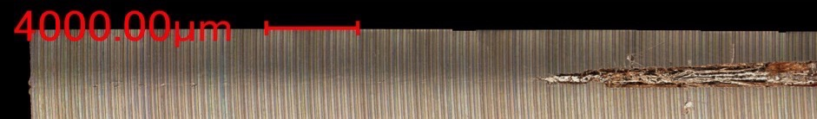
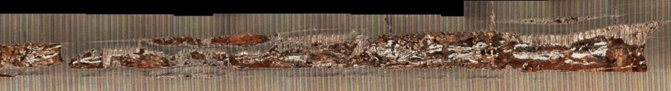
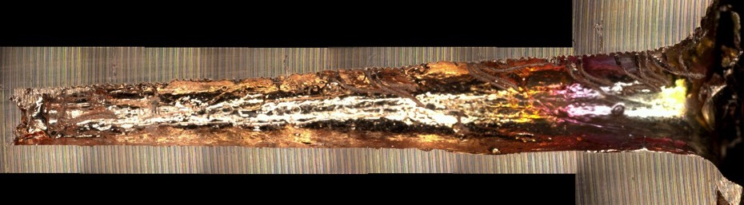
Хидродинамично тунелиране в мед на сноп от SPS*
a)
b)
c)
*Експеримент HiRadMat в SPS, снимки F. Burkart

Slide 36
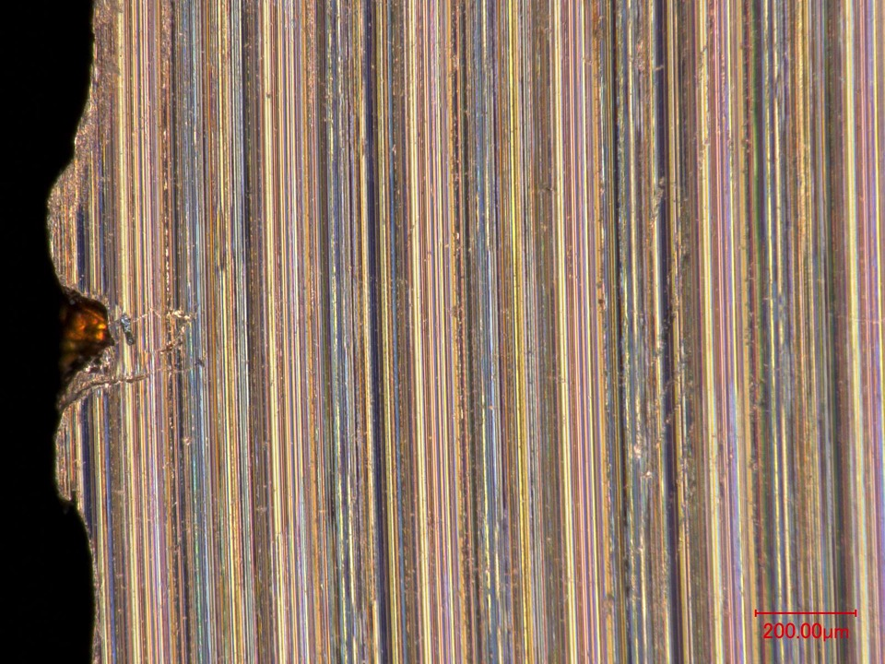
Хидродинамично тунелиране в мед на сноп от SPS*
*Експеримент HiRadMat в SPS, снимки F. Burkart

